Slide 1
De Groene Kamer
Ontwerpen

Slide 2
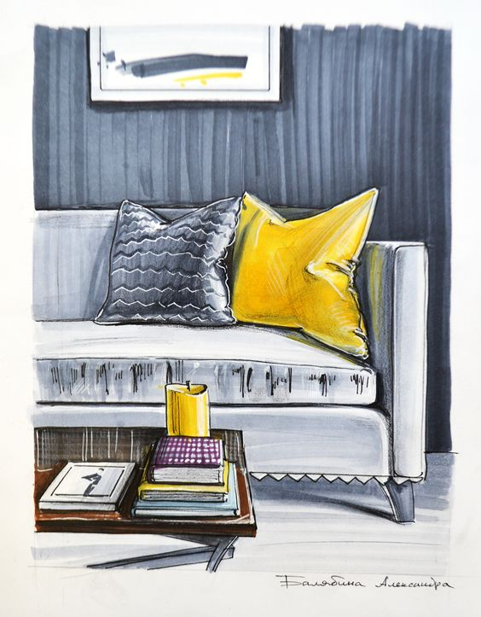
5 schetsontwerpen
Vanuit de vijf schetsontwerpen:

Slide 3
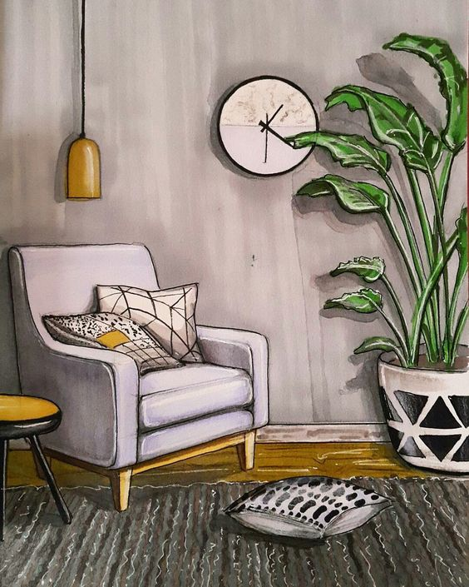
Definitief ontwerp
Groene decoratie
Creatief en origineel
Sfeer is zichtbaar
Planten duidelijk weergegeven in kleur

Slide 4
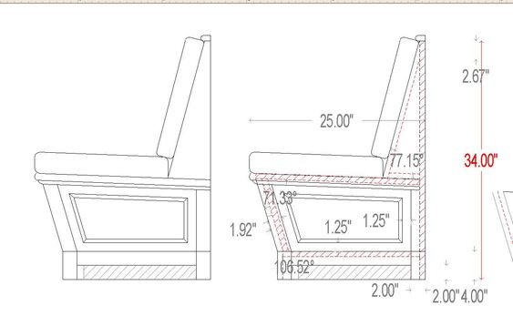
Van het definitieve ontwerp naar
Een technische tekening op schaal van de plantenbak!
Maar dan van de opbouw van jouw plantenbak.
Hoe doe je dat dan?

Slide 5
Technische tekening op schaal
Wat heb je nodig?
Liniaal
Potlood
Gum
Papier
De schaal wordt altijd uitgedrukt in cm (centimeters)
Voorbeeld:
Schaal 1:50
Dit betekent: 1 cm op papier is in werkelijkheid 50 cm
Berekening:
Afmeting in het echt in cm ………….. : (gedeeld door)………………. de schaal = afmeting op de tekening in cm
Voorbeeld:
De afmeting in het echt is 20 meter (2000 cm) en de schaal is 1:50
2000 cm : 50 cm = 40 cm
Let op:
Zorg er voor dat je maquette ongeveer de grootte heeft van een A3 (42 cm x 29,7)
Bereken dus eerst welke schaal je nodig hebt.
Neem de langste lengte van je plattegrond en deel deze door b.v. 50 of 40 of… Zo ontdek je welke schaal het geschiktst is voor jouw maquette.

Slide 6
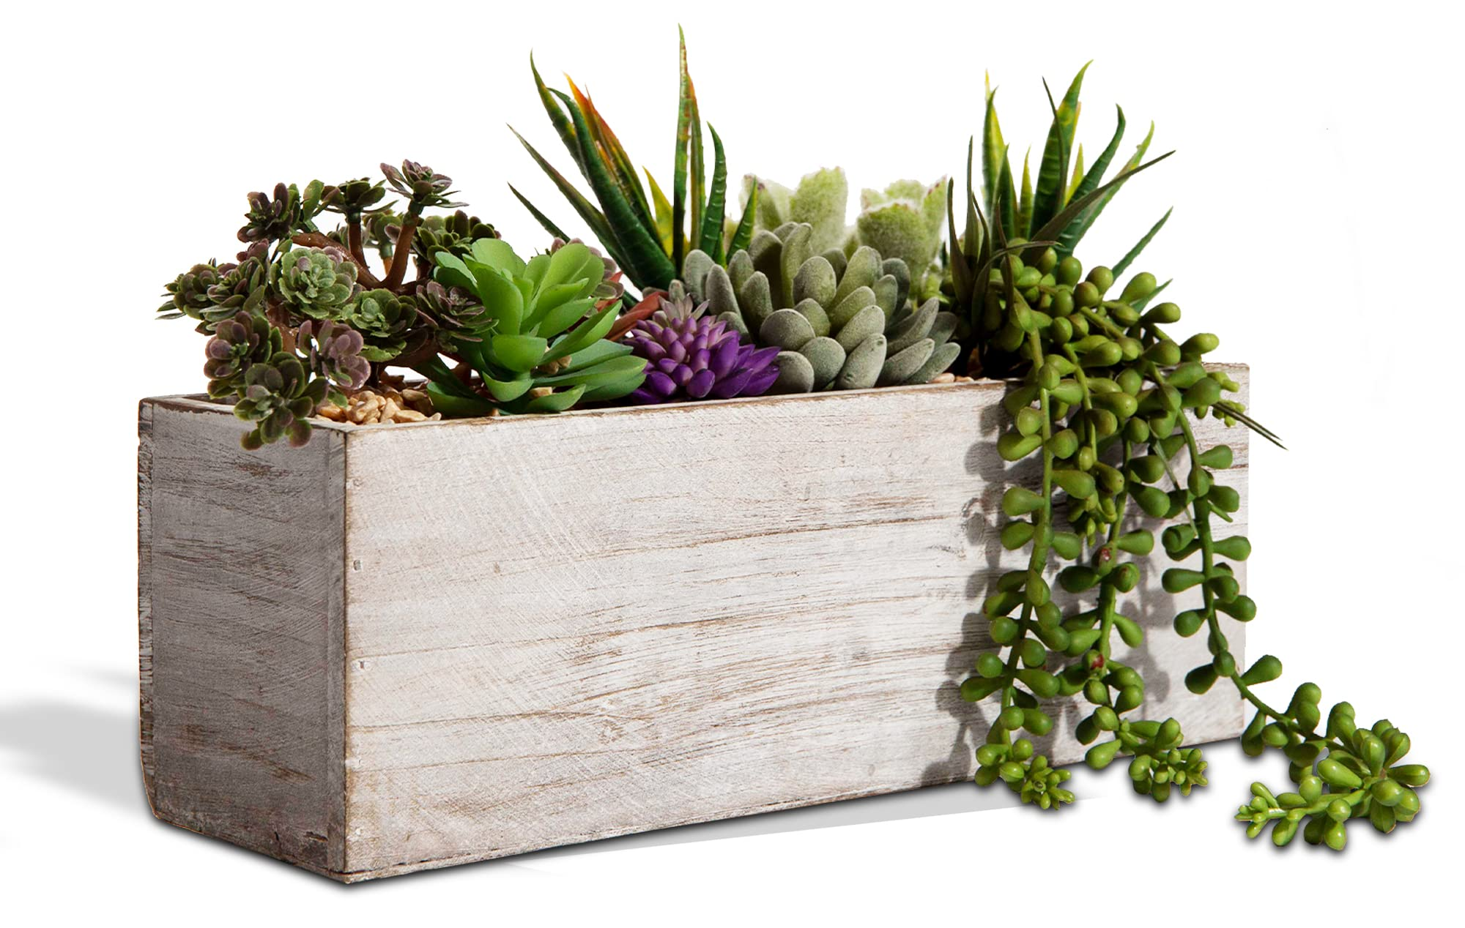

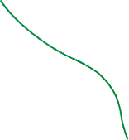




Bij de technische tekening beschrijf en motiveer je de gebruikte planten en andere materialen

Slide 7
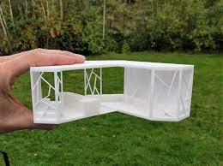
Prototype
Volgens ontwerpschets
Juiste look and feel
Max.30x30
Met omgeving
In verhouding
Materiaal vrij

